Slide 1
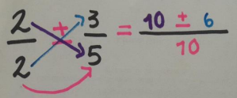
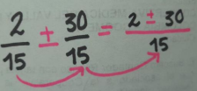
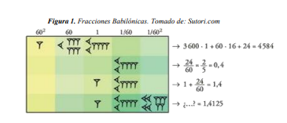
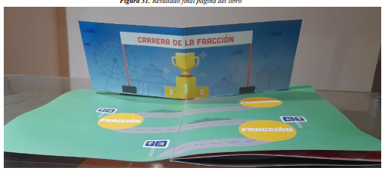
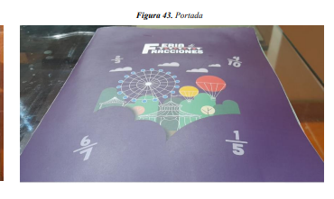
Feria de fracciones
Diseñar un juego didáctico con el fin de fomentar el aprendizaje de suma y resta de fracciones entre los estudiantes del Politécnico Grancolombiano, sede Medellín
Danilo Vargas Rendón ¹, Luisa María Flórez Ramírez ¹ y Laura Mazo Palacio¹
¹ Estudiantes del programa diseño gráfico en la institución universitaria Politécnico Grancolombiano
1. INTRODUCCIÓN
Este proyecto sirve para impulsar el estudio y el gusto por las matemáticas, y específicamente de la suma y resta de fracciones; sirve para explicar y profundizar el término de fracción entre los estudiantes y llevar a la compresión de que las fracciones están presentes en nuestro diario vivir, y nos pueden ayudar a optimizar procesos.
De forma internacional se tiene que, en el año 2015, el autor Jorge Riviriego Lara de la Universidad de Zaragoza, elabora un trabajo la enseñanza de fracciones. Este trabajo aporta al proyecto “Feria de Fracciones” porque exponen diversas metodologías para enseñar correctamente las fracciones.
2. OBJETIVOS
3. METODOLOGÍA
Objetivo General
Diseñar un juego didáctico con el fin de fomentar el aprendizaje de suma y resta de fracciones entre los estudiantes del Politécnico Grancolombiano, sede Medellín.
Objetivos Específicos
Cooperar en la enseñanza de suma y resta de fracciones entre los estudiantes del Politécnico Grancolombiano, sede Medellín.
Profundizar el término de fracción entre los estudiantes del Politécnico Grancolombiano, sede Medellín.
Utilizar el diseño como medio para enseñar de una forma diferente y creativa la suma y resta de fracciones entre los estudiantes del Politécnico Grancolombiano, sede Medellín.
Diseñar un juego didáctico con el fin de fomentar el aprendizaje de suma y resta de fracciones entre los estudiantes del Politécnico Grancolombiano, sede Medellín.
4. RESULTADOS Y DISCUSIÓN
5. CONCLUSIONES
▸
Todo el proceso investigativo y formativo permite entender que se debe intentar unir la mayor cantidad de ciencias posibles, mostrar la relación que existe entre ellas y darlas a conocer con paciencia y seguridad. Ponerle un toque divertido a lo que se hace, sin caer en lo infantil, es sumamente importante para atraer a las personas y ayudarles a perder los miedos y prejuicios que traen consigo.
Es preciso no ejercer presión innecesaria sobre las personas, ni infundir miedo para manipular, pero si se debe fijar una meta, un fin, y que para lograrlo se debe esforzar cada uno, a veces individual otras veces grupalmente, y que tanto en el juego como en las matemáticas se requiere de una sana competencia
6. REFERENCIAS
Calderón, D. & Quiroz, K. (2018). LAS FRACCIONES Y SUS USOS DESDE LA TEORÍA MODOS DE PENSAMIENTO. Adobe Acrobat.
Reviriego, J. (2015, febrero). Trabajo Fin de Grado LA ENSEÑANZA DE LA FRACCIÓN EN 4 o CURSO DE E DUCACI ÓN PRIMARIA. Adobe Acrobat.

